Slide 1
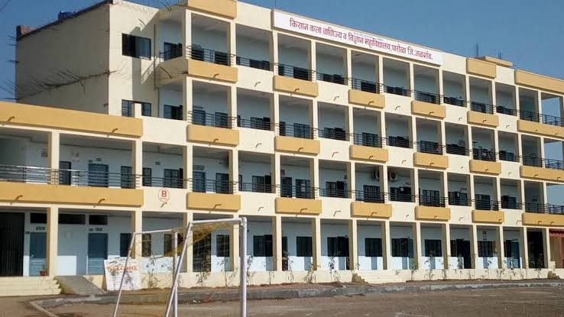
कबचौ उमवि जळगाव संलग्नित किसान कला, वाणिज्य व विज्ञान महाविद्यालय पारोळा, जि. जळगाव
बेटी बचाओ – बेटी पढाओ

Slide 2
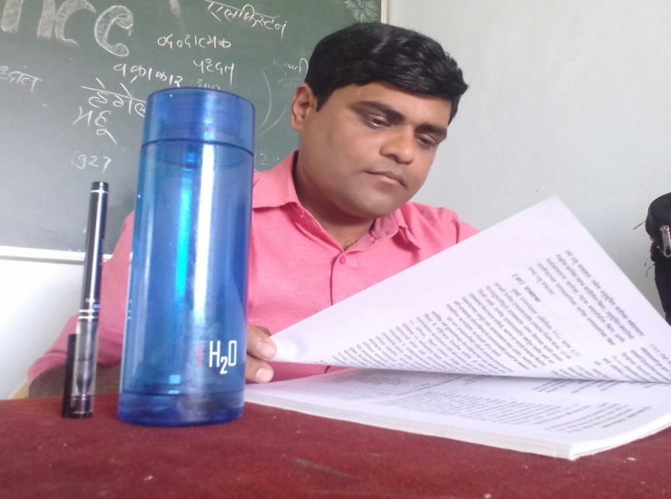
तृतीय वर्ष कला - सत्र सहावे
विषय: राज्यशास्त्र
राजकीय समाजशास्त्र – II
सादरकर्ते
सहा. प्रा. शशिकांत पाटील
दि. २४/०३/२०२२

Slide 3
घटक: ०३ राजकीय प्रभाव उपघटक: राजकीय प्रभावाची साधने
शिक्षण
संघटना सदस्यत्व
सामाजिक परिस्थिती
आर्थिक परिस्थिती
वय
कुटुंब
व्यवसाय
धर्म

Slide 4
धन्यवाद

